Slide 1
第四章 補充教材
（足跡、補 19 - 補 23
、淡新檔案）

Slide 2
足跡 55

Slide 3
補 19：北埔「金廣福大隘」位於1790年所劃番界外

Slide 6
足跡 75：為設台北府而建台北城

Slide 7
※①稱「州縣自理案件」，相對的②③④稱「審轉案件」（但審訊人犯的要求不同）。州縣自理案件不必由上級覆核，故實際上多數案件在廳縣層級定案，且此時依據官府規定而為裁斷的比例較低。
※在當然須移案的審轉之外，人民可決定是否提「上控」或「京控」。須移案至何等層級，可因先行正法或就地正法而減少，並無現代法所謂「審級利益」的問題，若依現代法的概念，該制度可稱為：多層級的「一審制」。
※③④合稱「命盜重案」(含②？），依常規須由皇帝裁決，實際上③由刑部、④由中央政府有關機關擬判。
※以官僚體系上下監督及對審判者課以重責的方式，確保審判結果的妥當性。→官大學問大、包庇或株連

Slide 8
補 20：廳縣衙門內審案之公堂

Slide 9
補 21

Slide 10
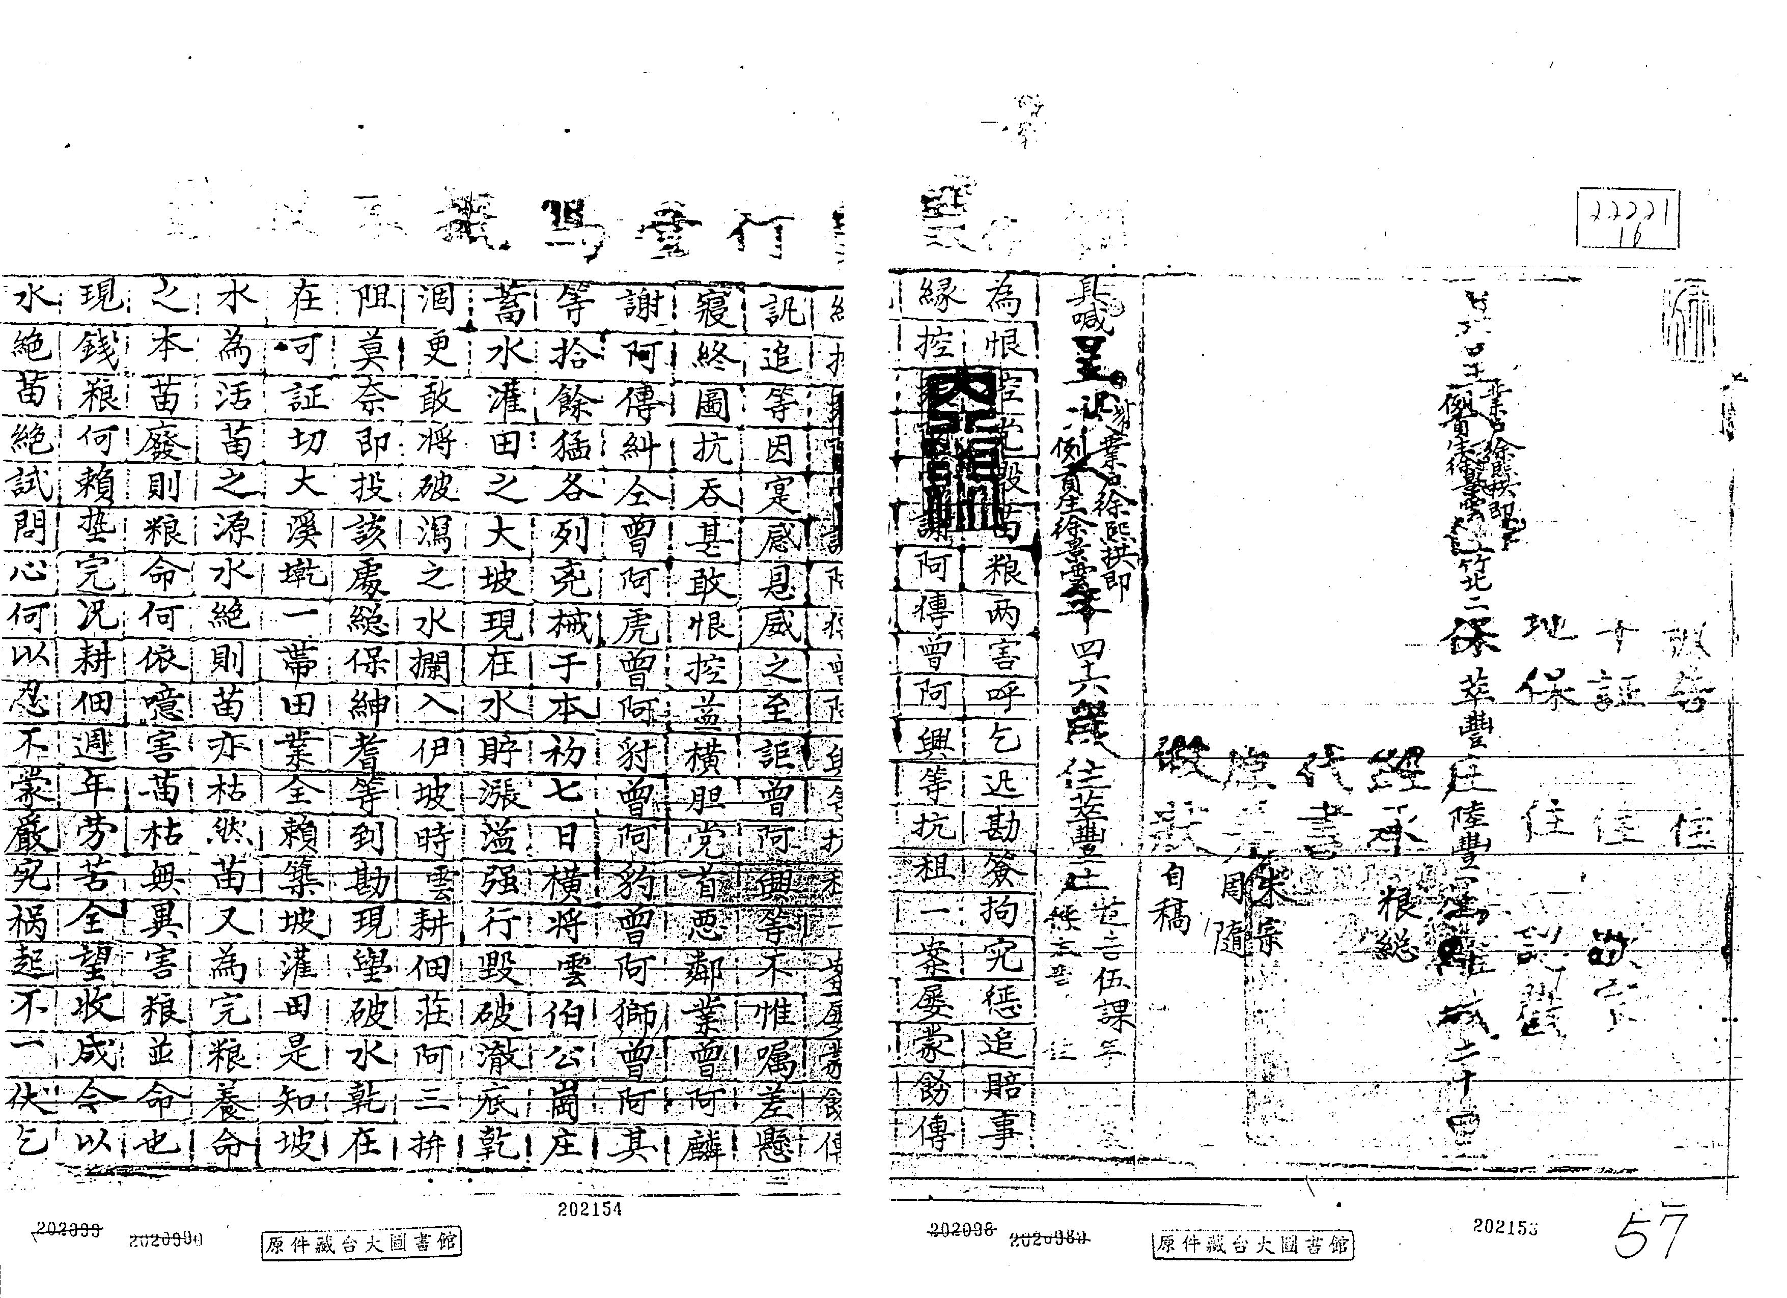

Slide 13
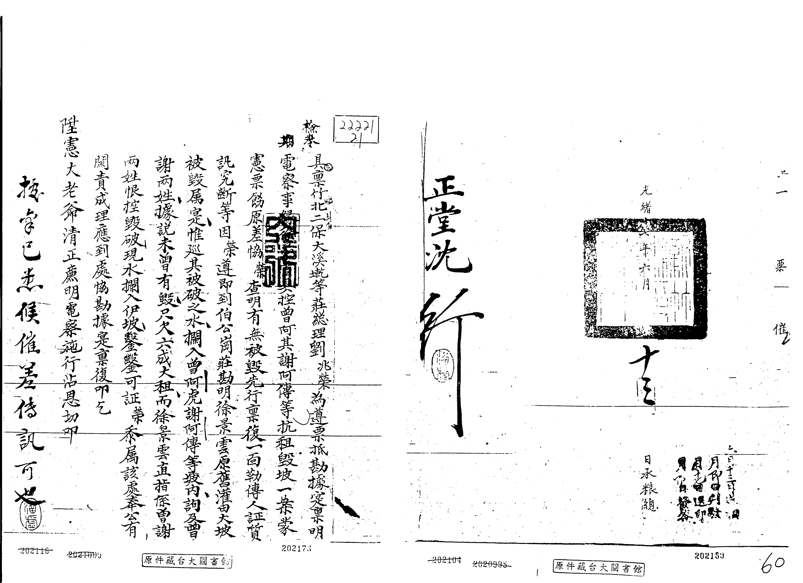

Slide 14
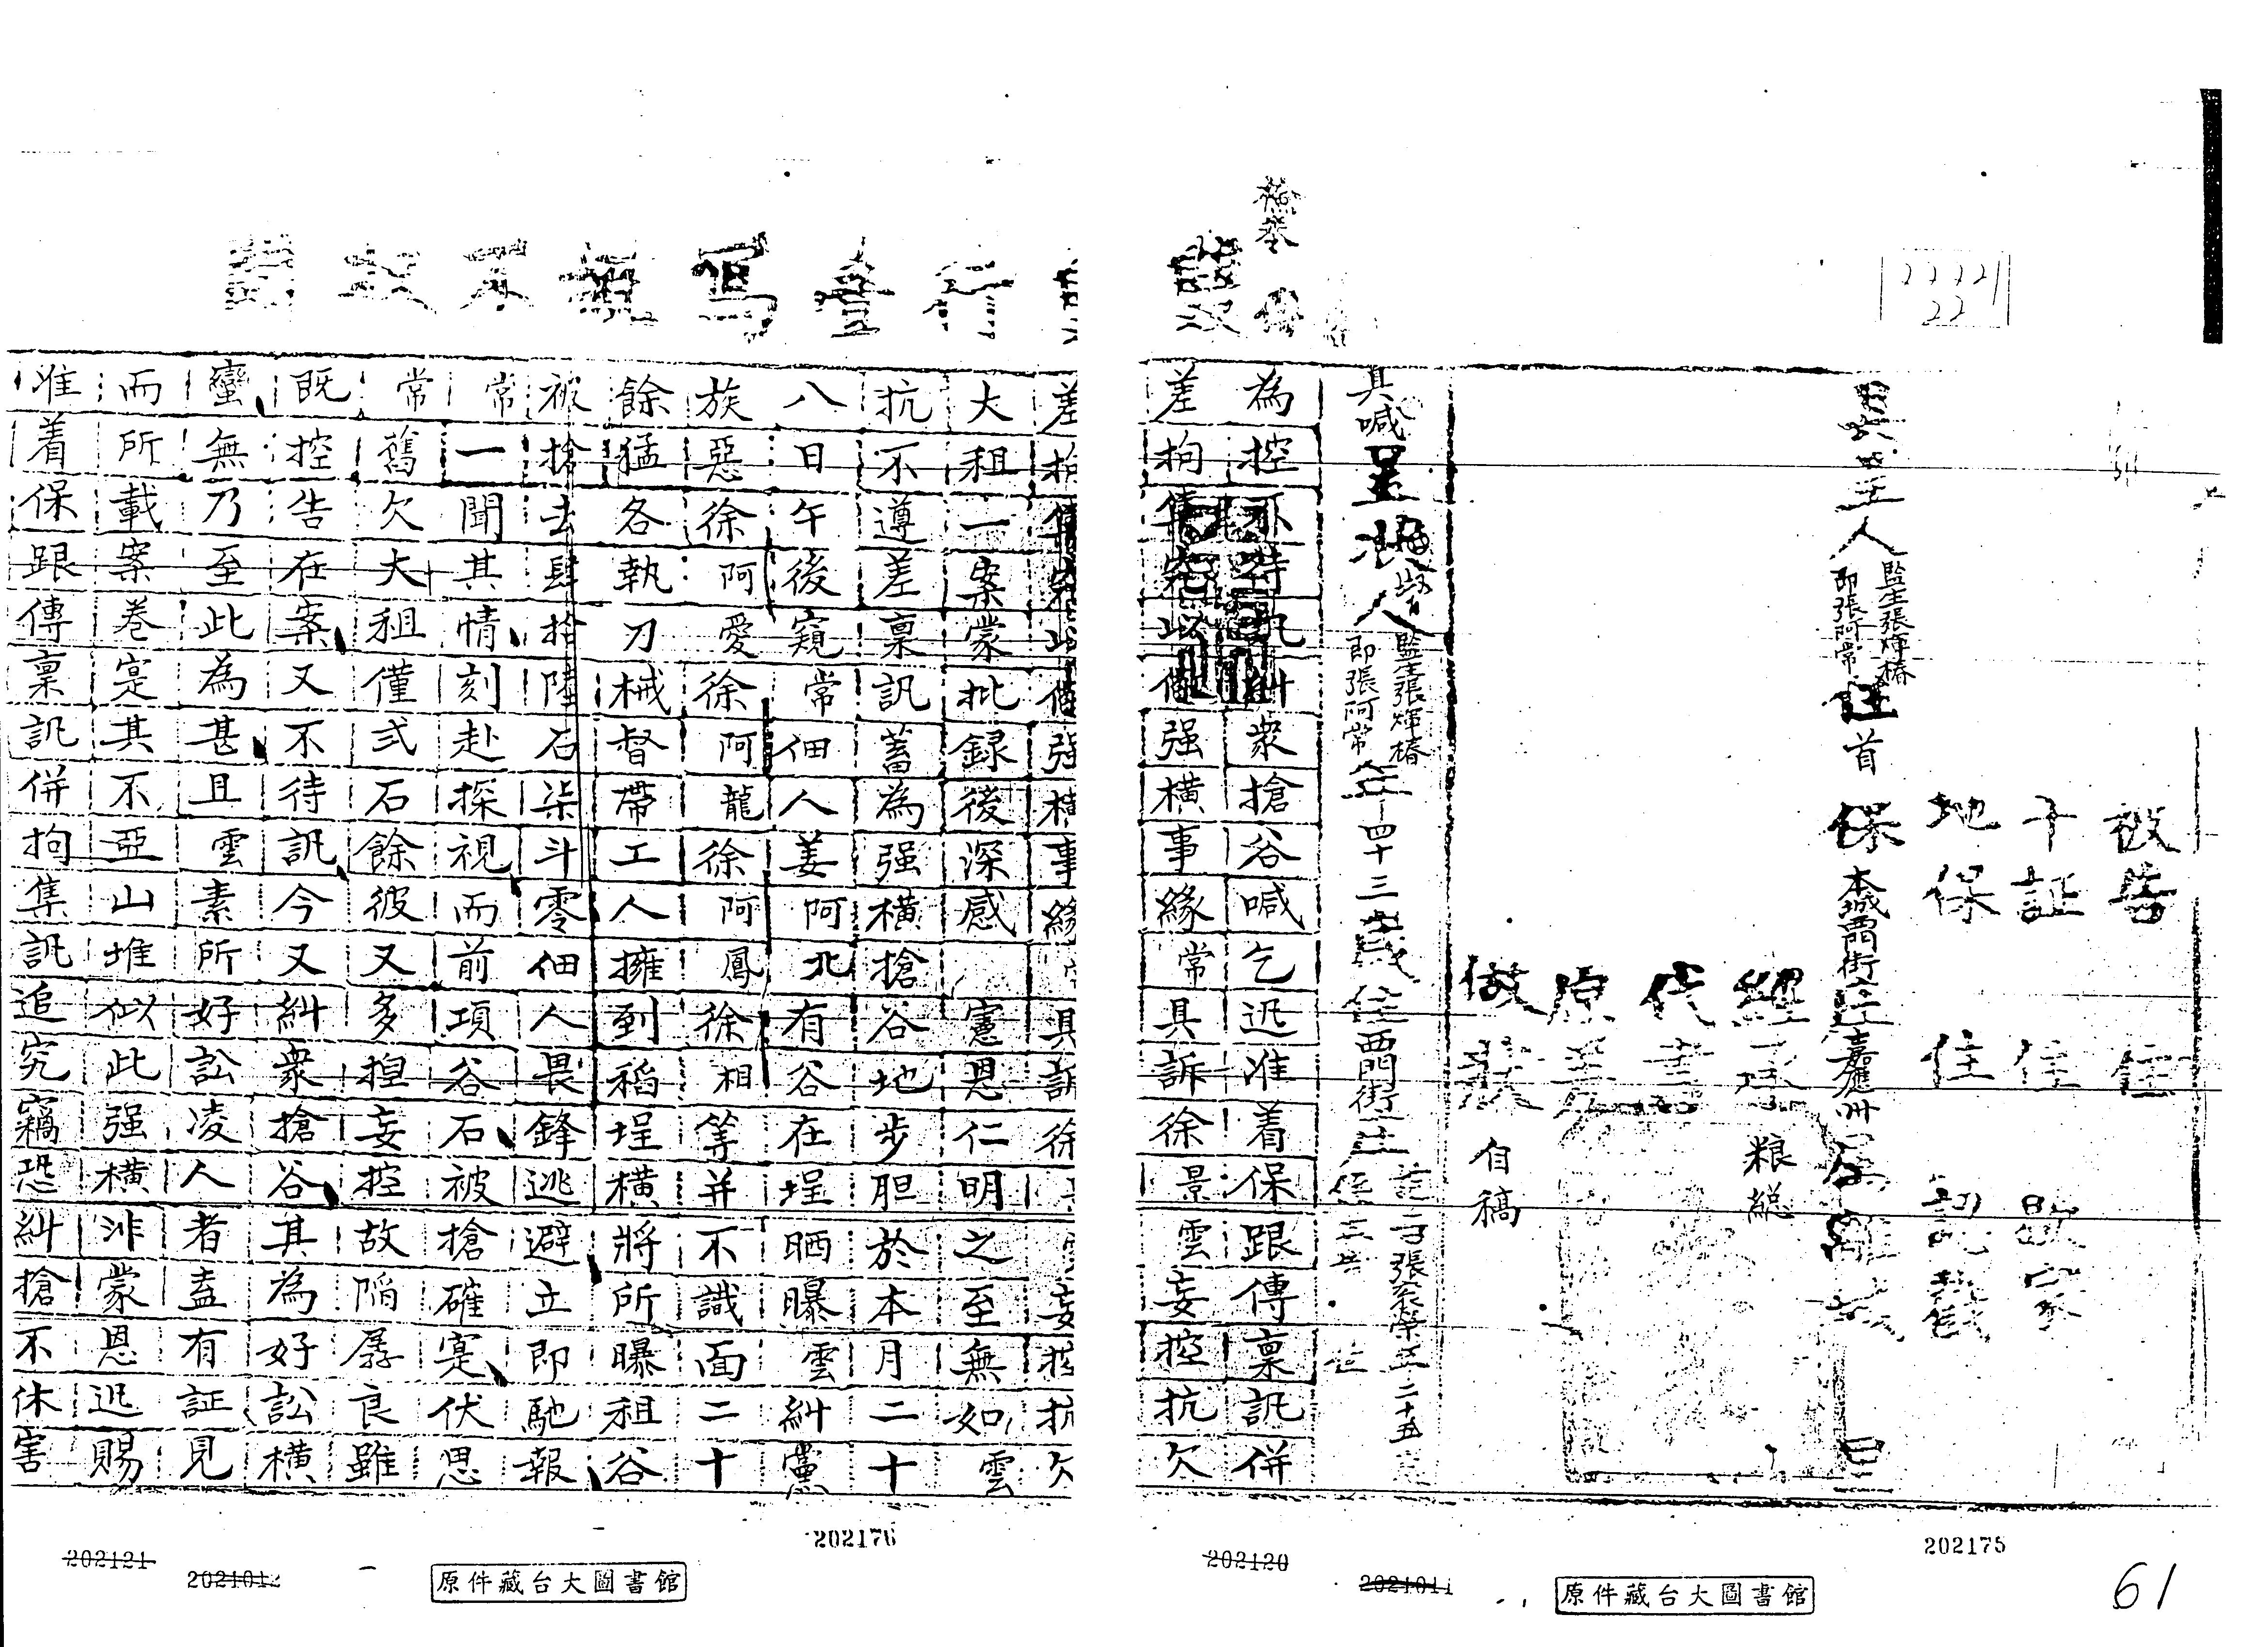

Slide 15
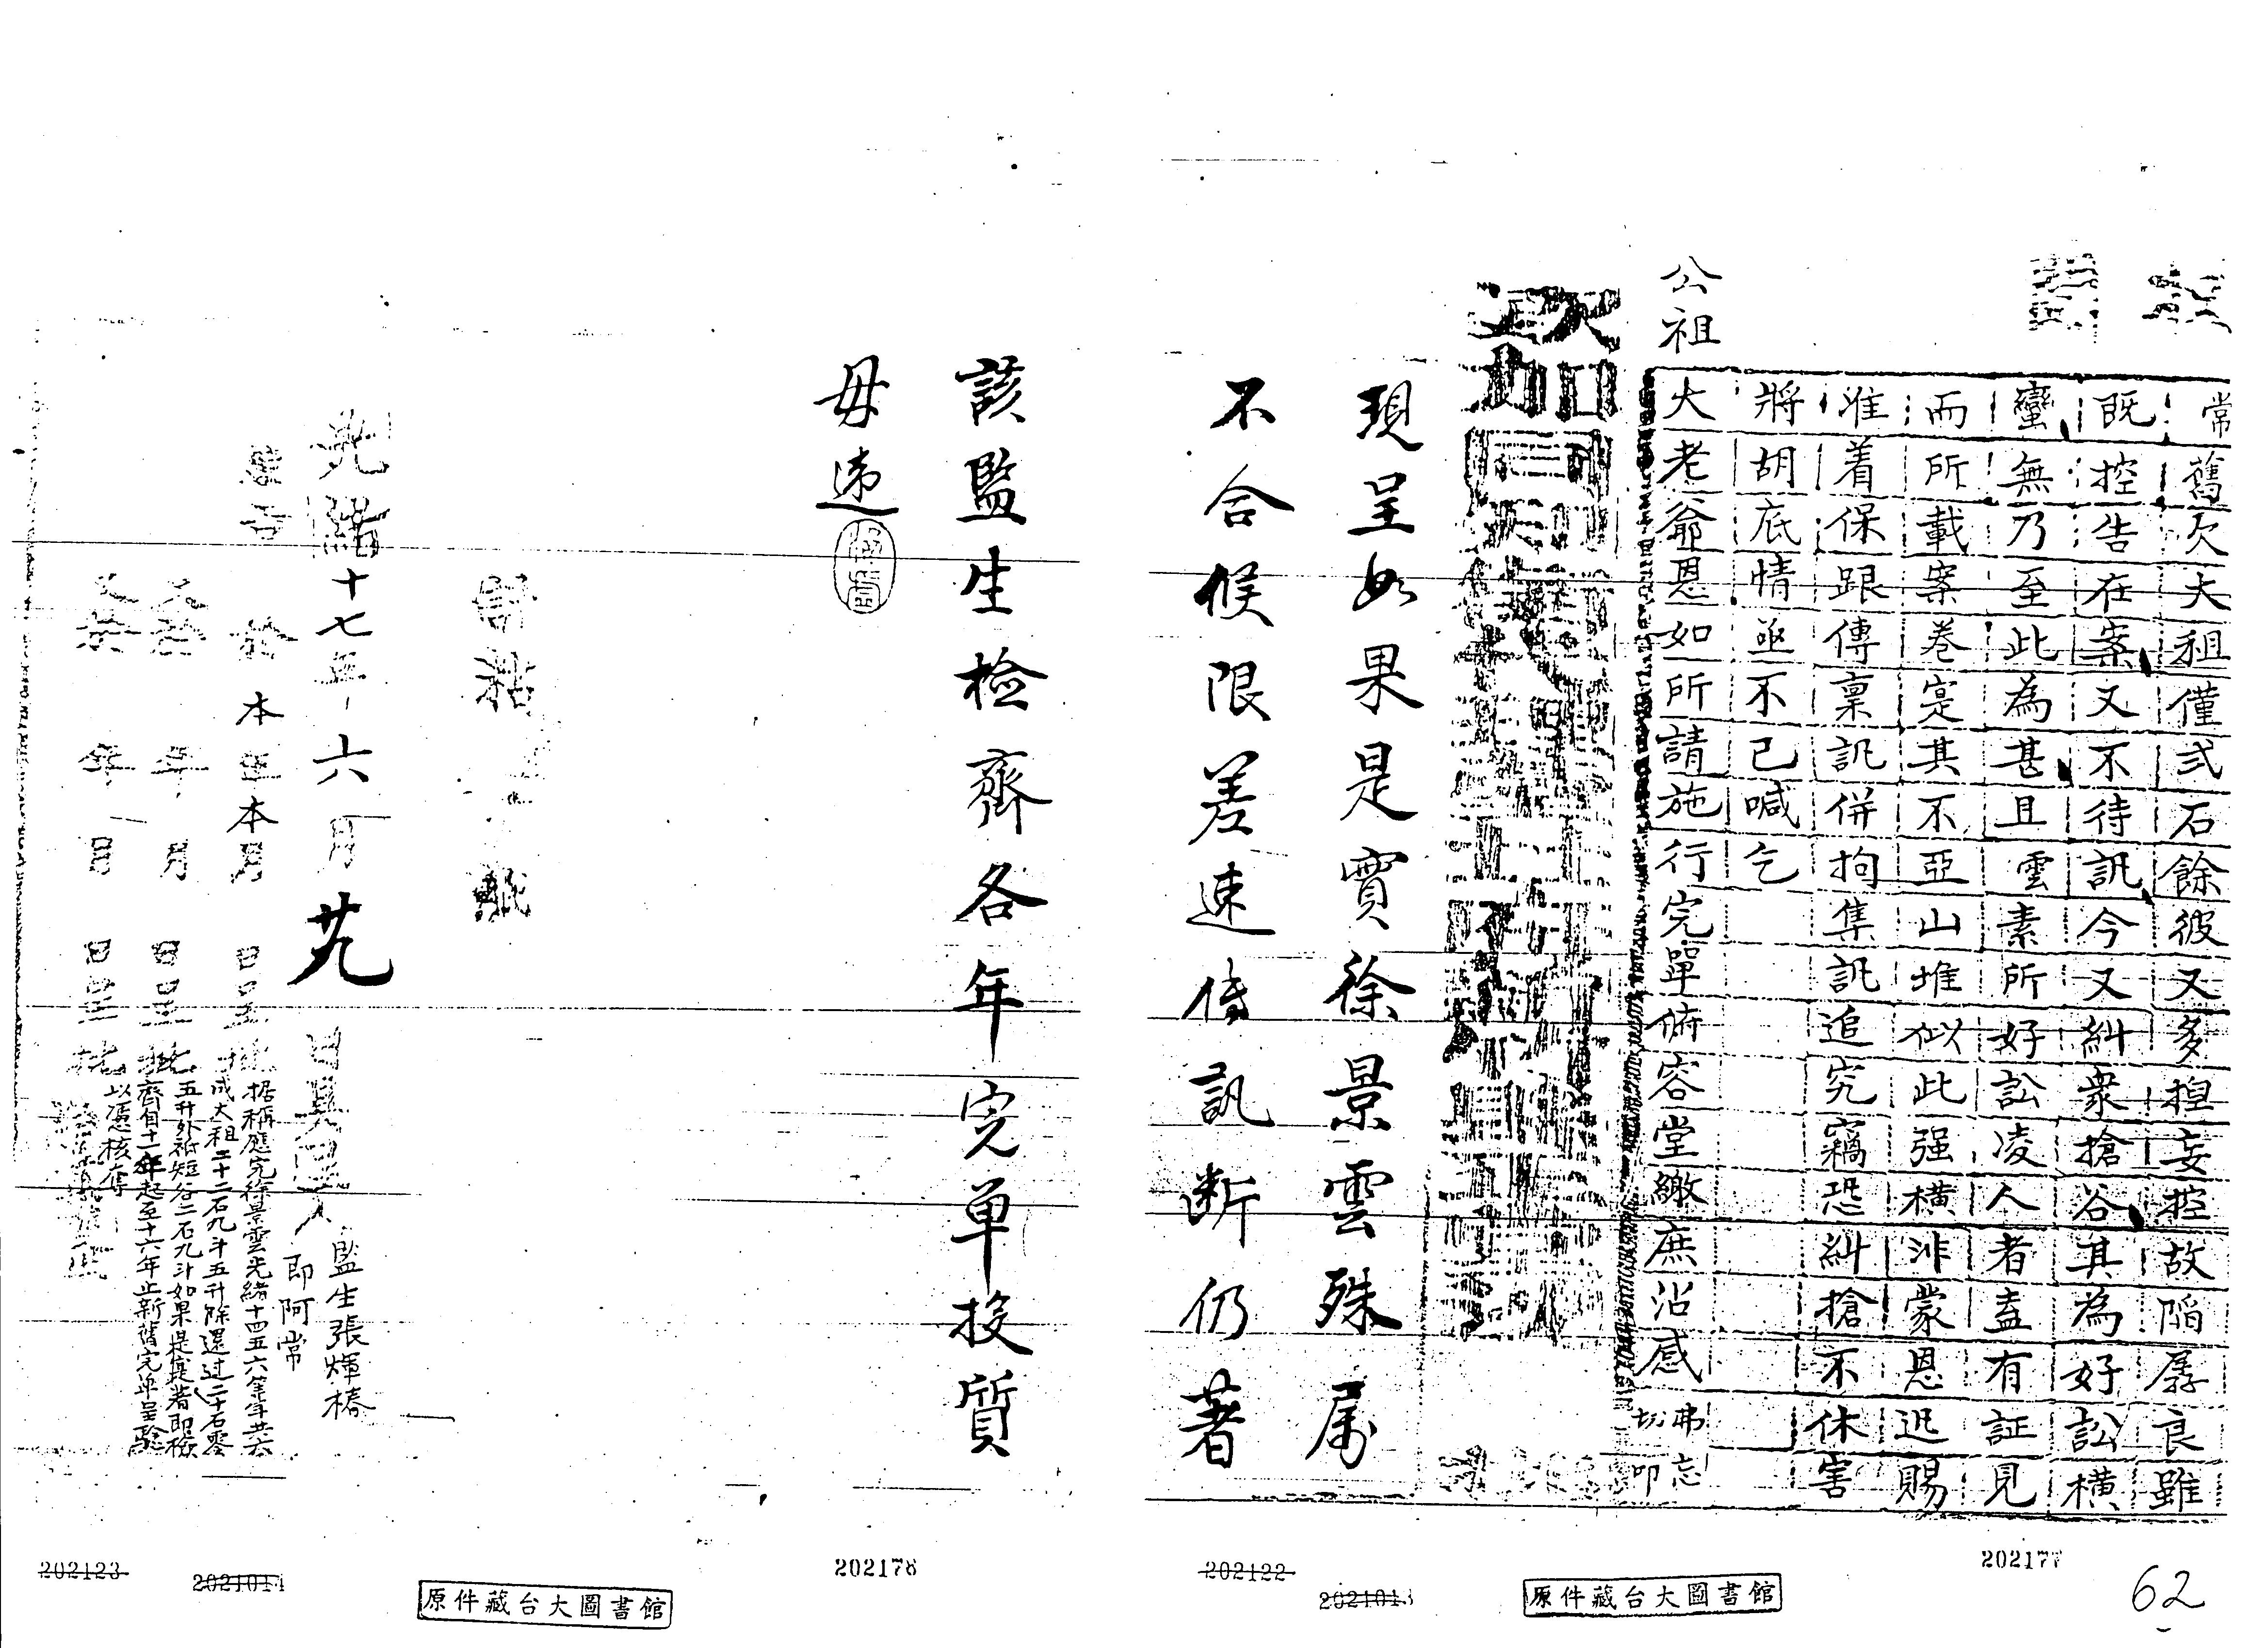

Slide 16
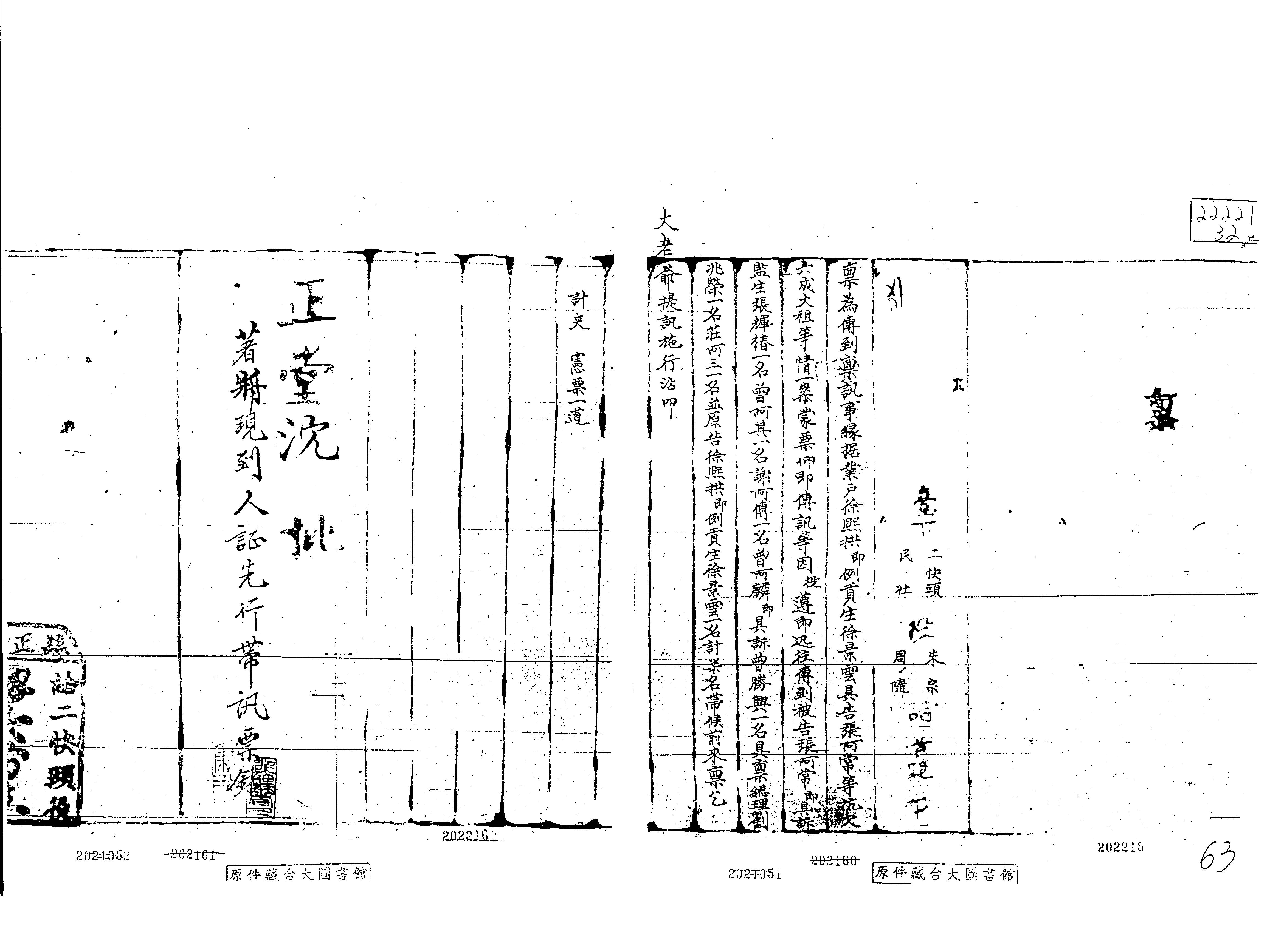

Slide 17
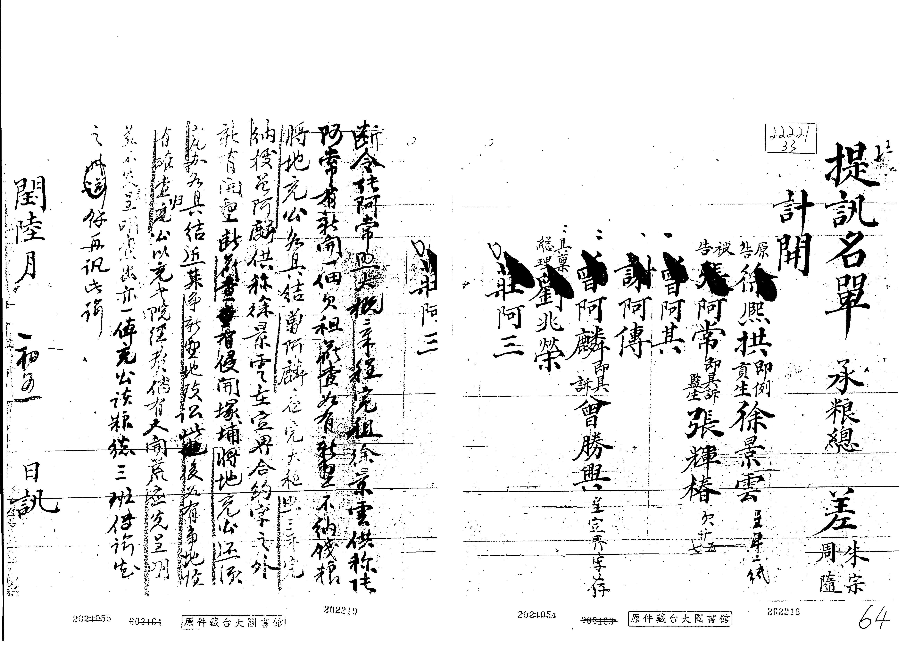

Slide 18
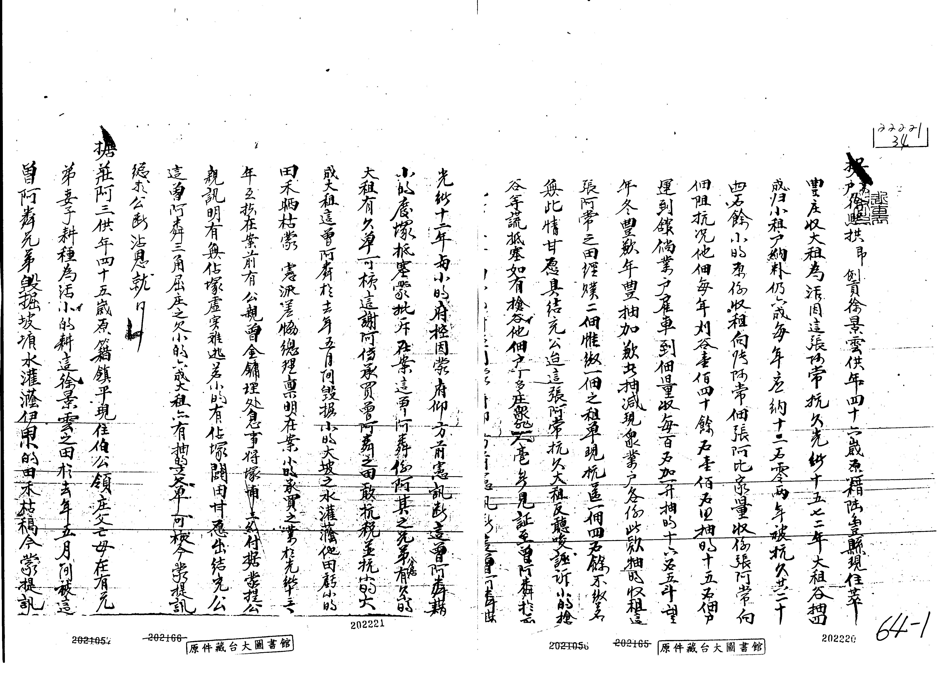

Slide 19
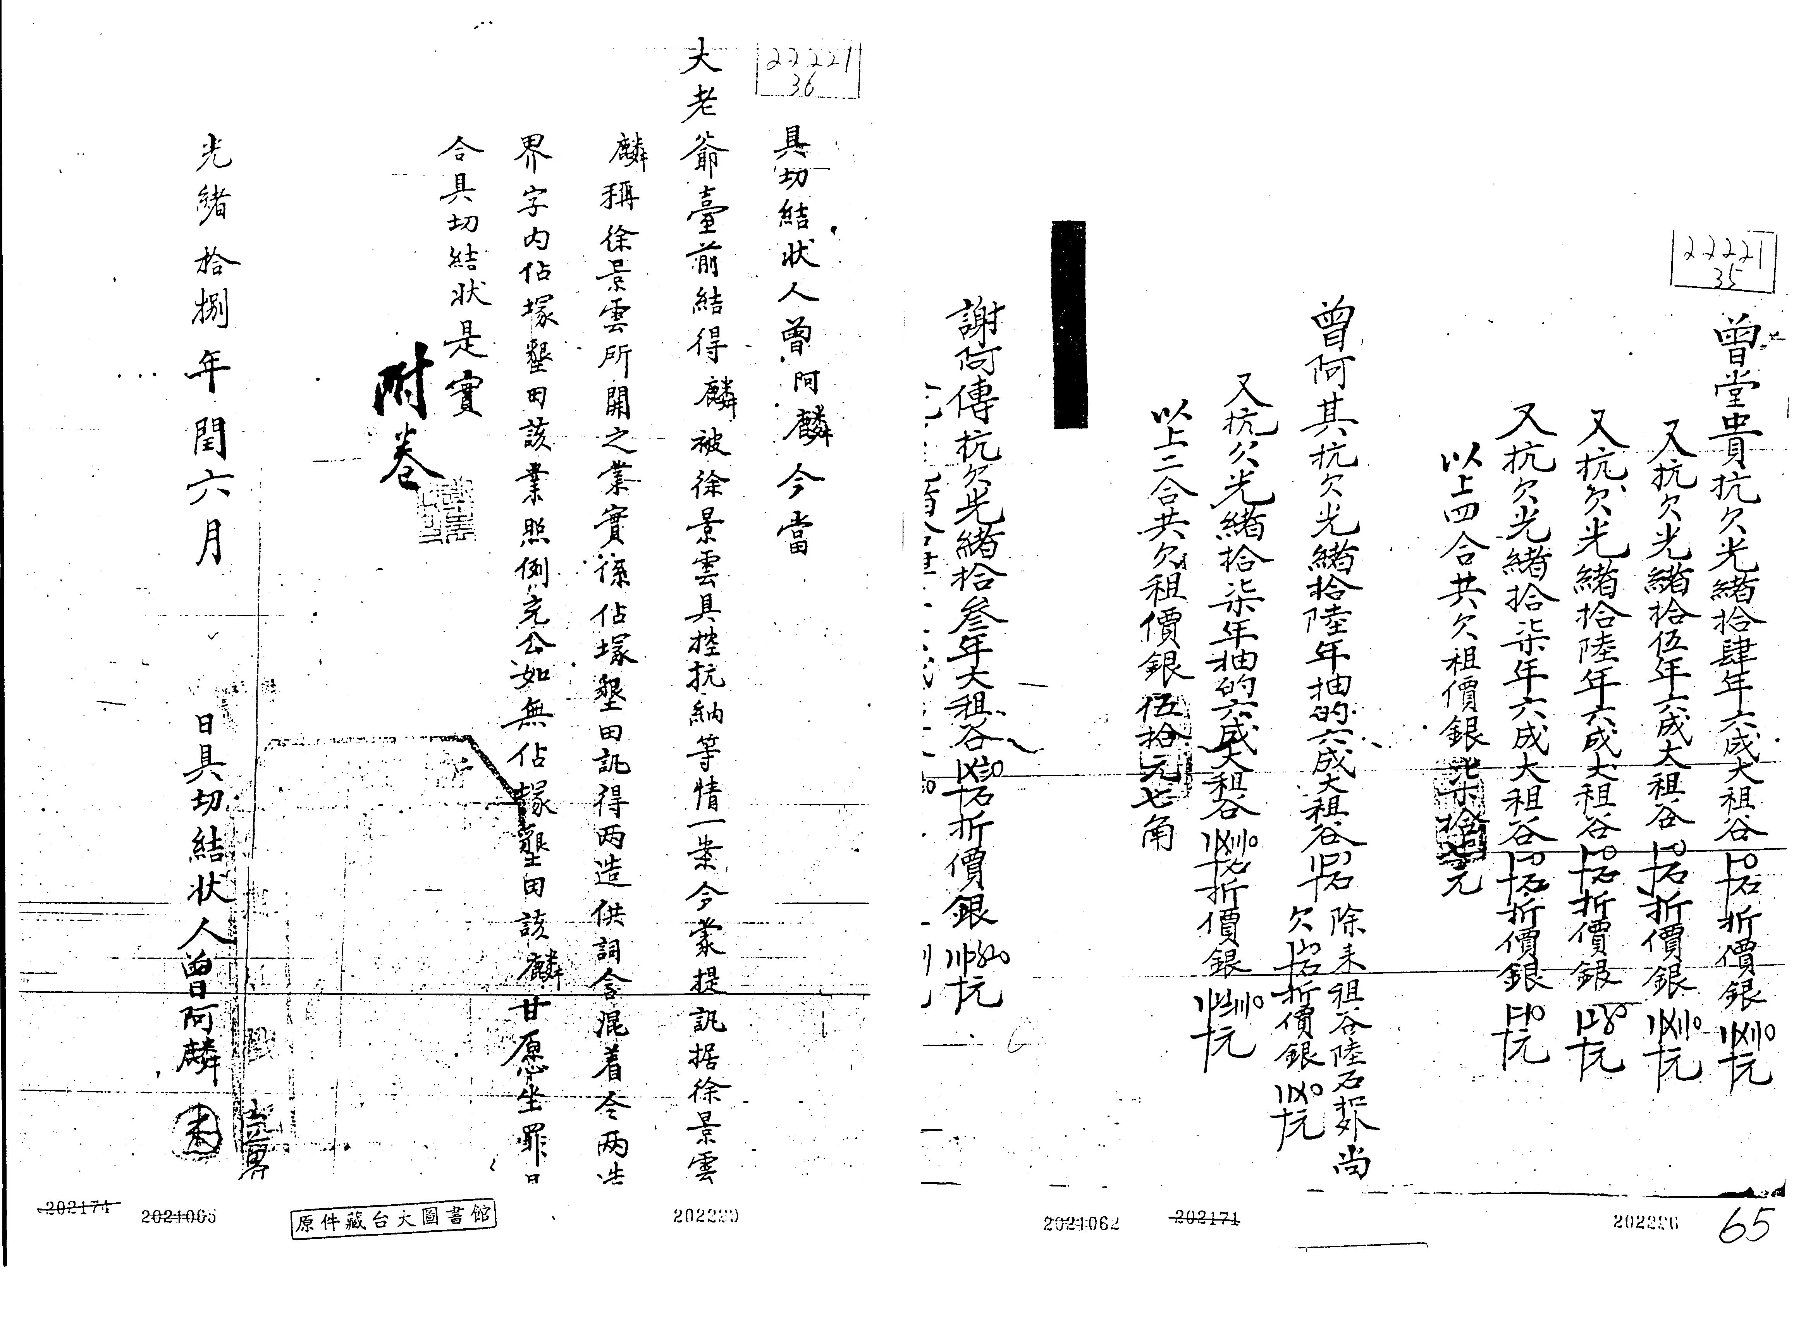

Slide 20
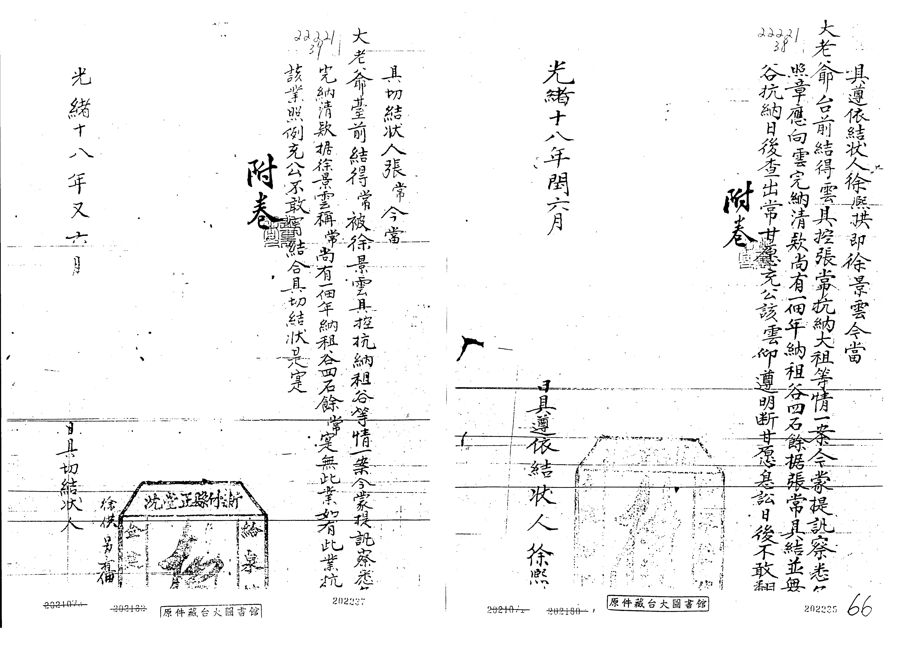

Slide 21
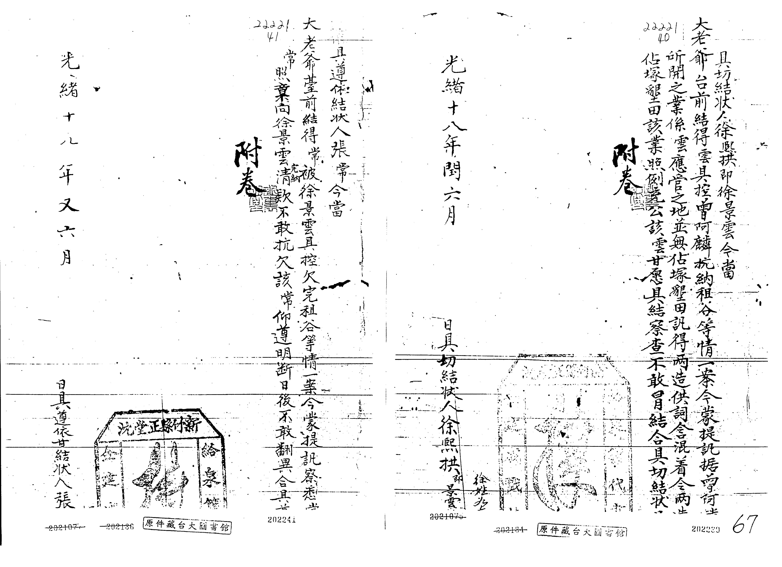

Slide 22
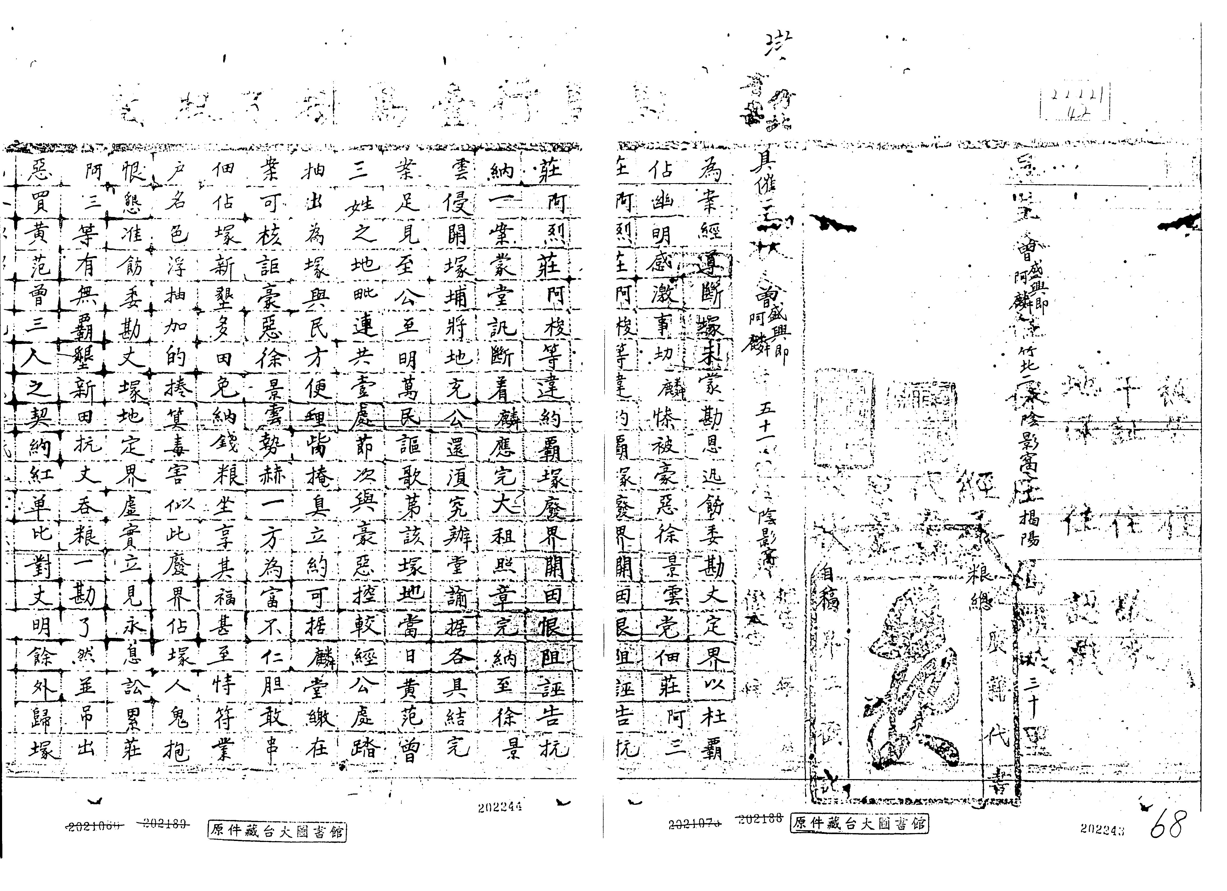

Slide 23
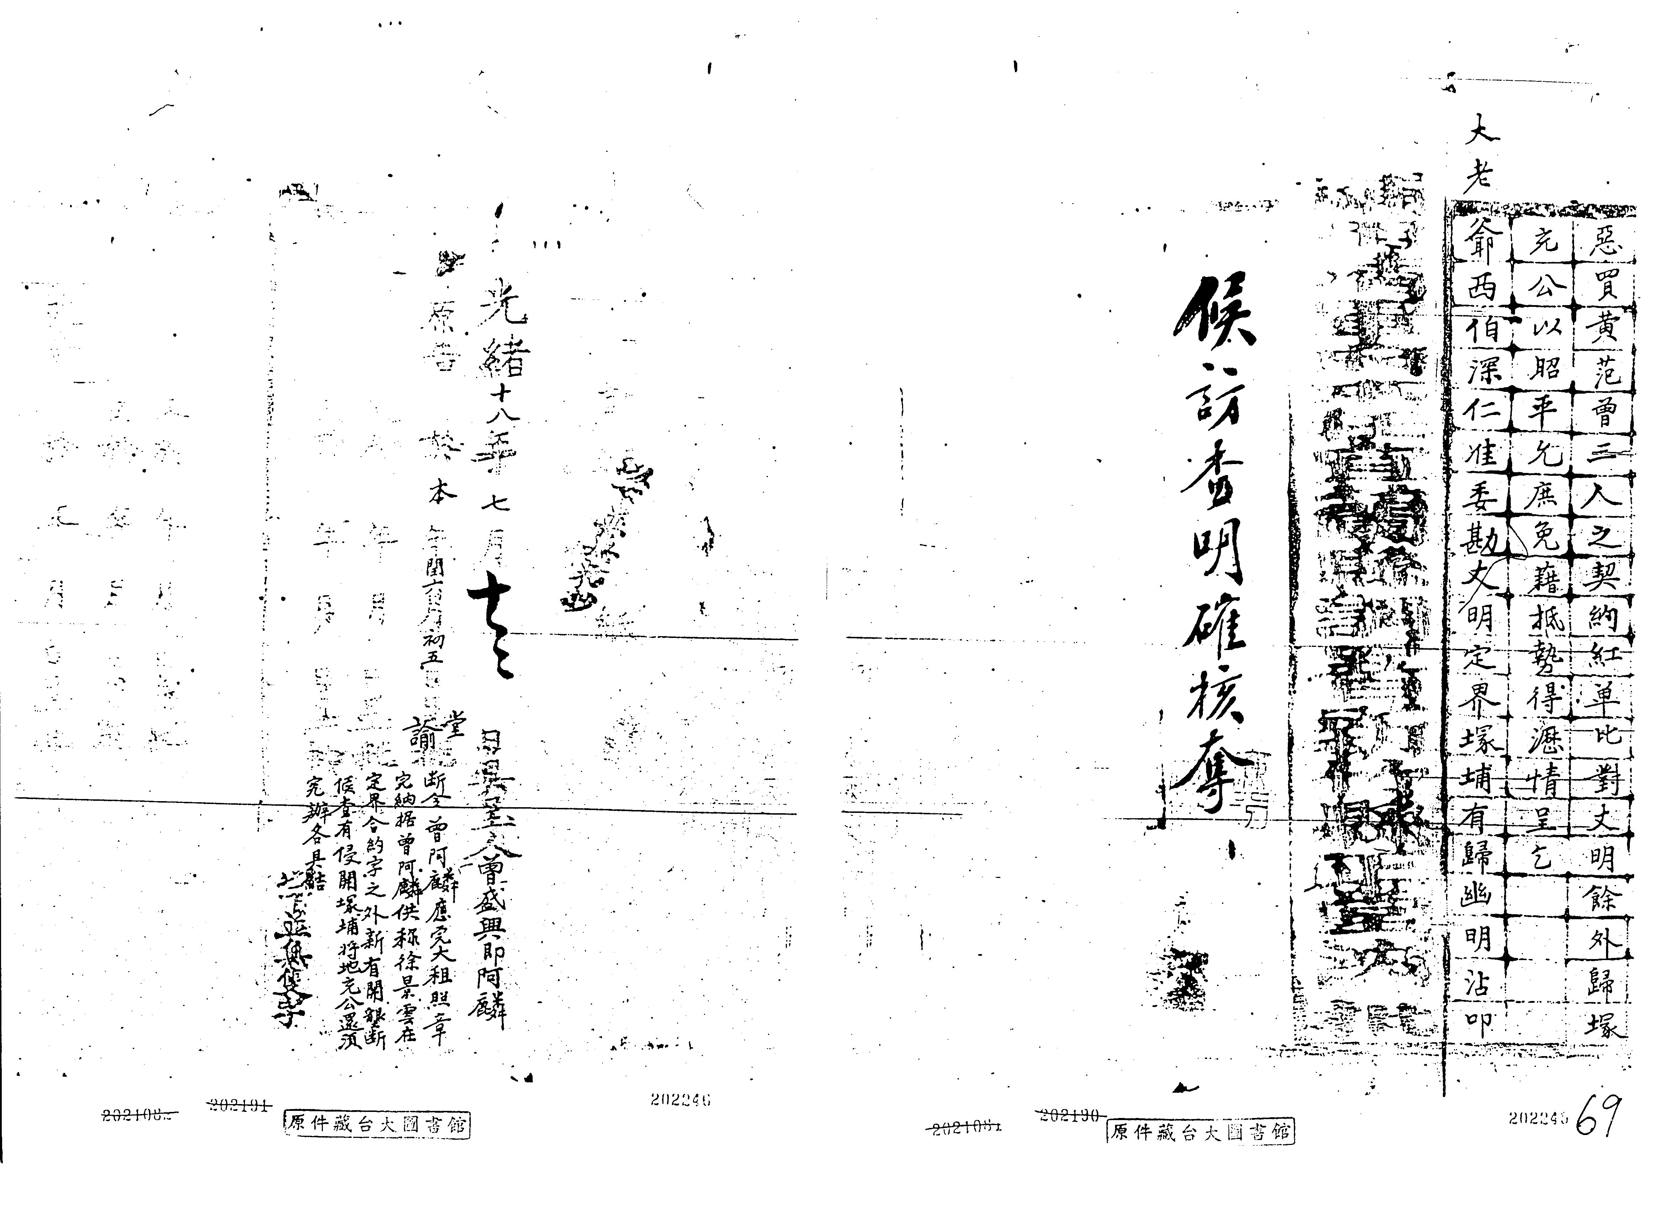

Slide 24
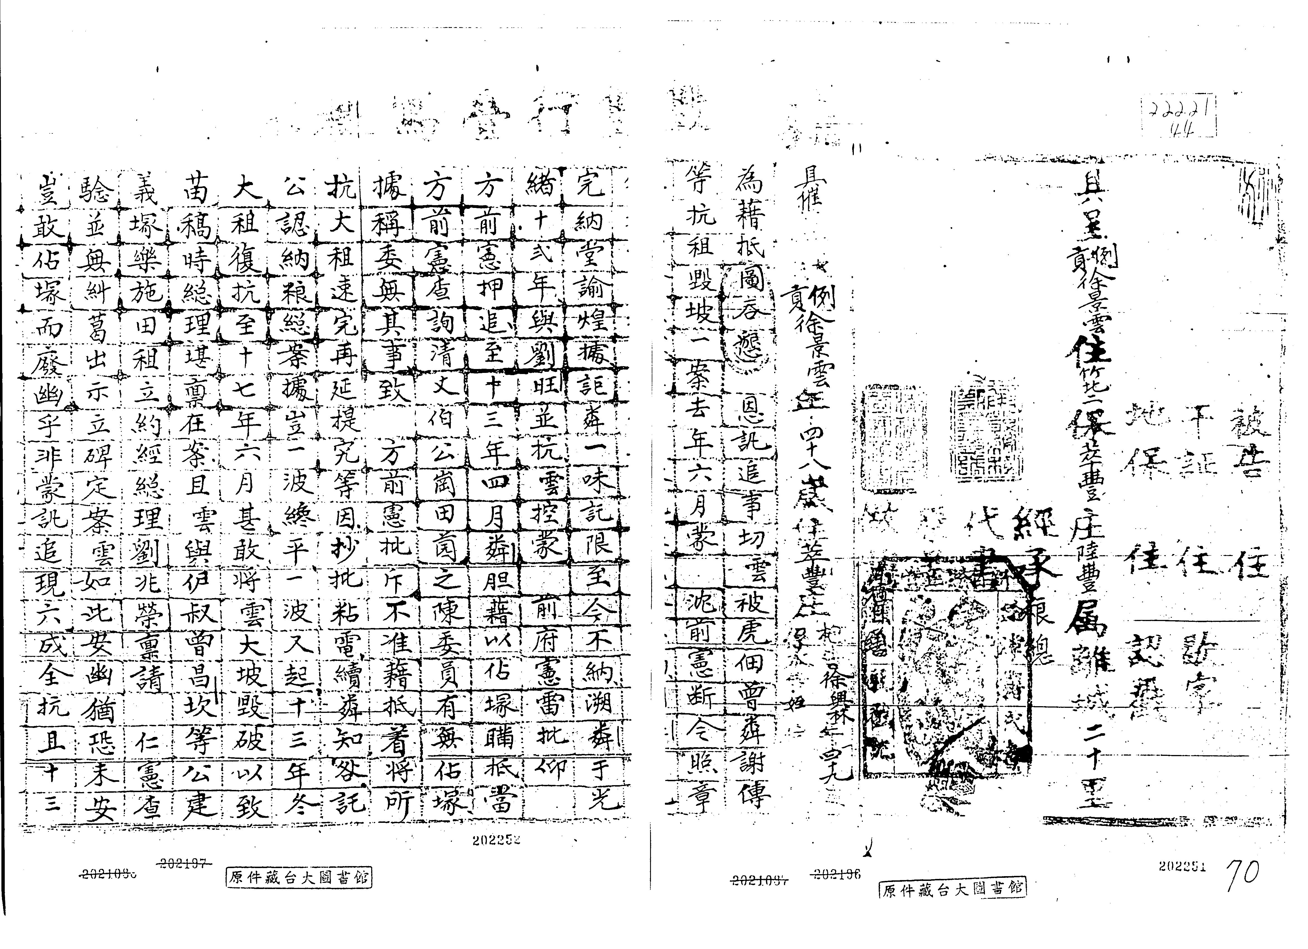

Slide 25
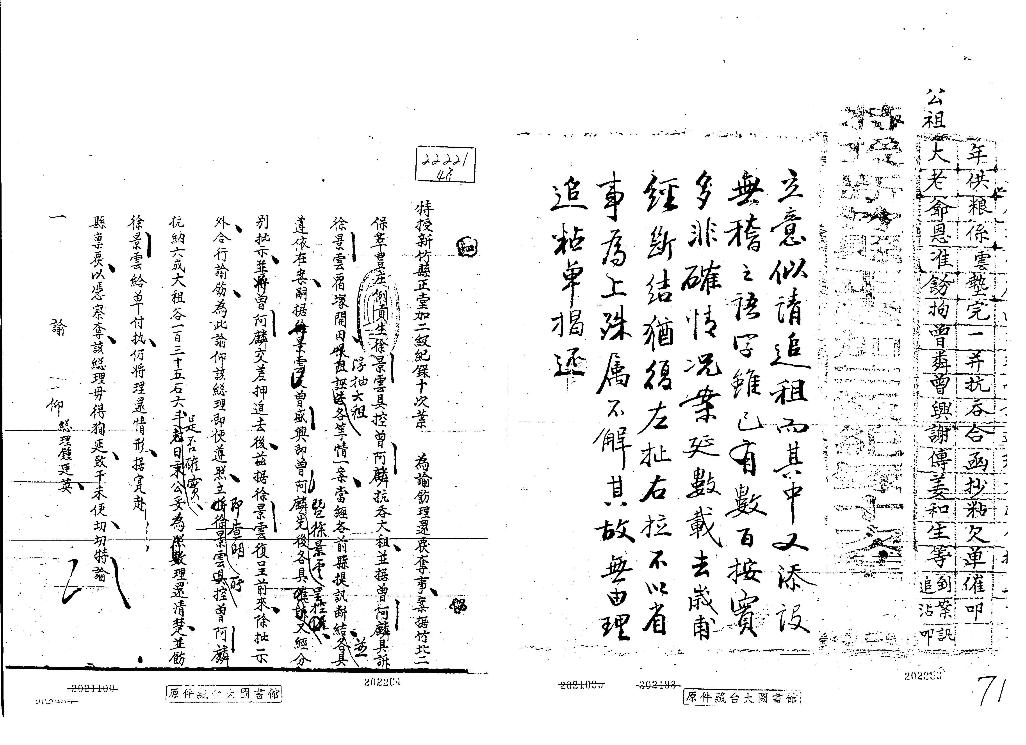

Slide 26
